Slide 1


Obchodní akademie a Jazyková škola
s právem státní jazykové zkoušky Jihlava
Šablona 32
VY_32_INOVACE_021.ICT.34
Tvorba webových stránek - úvod

Slide 2
Číslo projektu: CZ.1.07/1.5.00/34.0744
Šablona: VY_32_INOVACE
Číslo DUMU: 021.ICT.34
Předmět: Informační technologie
Název materiálu: Tvorba webových stránek – úvod
Autor: Jaroslav Fišer
Formát: Prezentace Microsoft Powerpoint
Velikost: 524 kB
Stupeň a typ vzdělávání: SŠ – odborné vzdělávání
Licence k obrazovému materiálu: CC BY
Datum vytvoření: 23. 11. 2012
Klíčová slova: HTML, www, web, internet
Anotace: úvod do HTML, základní struktura HTML dokumentu, základní struktura HTML stránky, základy tvorby HTML kódu

Slide 3
Tvorba webových stránek - úvod
HTML HyperText MarkUp Language.
HTML kód je kombinací normálního textu a tagu (značek).
Příklad: <b>Jaroslav Fišer</b><br />
Tagy říkají prohlížeči, jak má zobrazit webovou stránku.
Tagy jsou párové a nepárové.
Tagy párové obklopují text, který ovlivňují.

Slide 4
Tvorba webových stránek - úvod
Základní struktury HTML dokumentu:
  text
  hyperlink
  tabulka
  obrázek
  seznam
  formulář

Slide 5
Tvorba webových stránek - úvod
Základní struktura HTML stránky
  <html>
  <head>
  <title> </title>
  </head>
  <body>
  </body>
  </html>

Slide 6
Tvorba webových stránek - úvod
Domluvená pravidla pro další výuku:
Typ souboru pro HTML dokument je .htm
Názvy souborů zapisujeme malými písmeny, v názvech souborů nepoužíváme české znaky, mezeru nahradíme podtržítkem_.
Příklad :
  o_firme.htm
  cenik.htm
HTML kód budeme do těchto souborů zapisovat v textovém editoru Poznámkový blok Windows.
Základní soubor našeho website je soubor index.htm

Slide 7
Tvorba webových stránek - úvod
Úkol 1/2.
Na svém home disku vytvořte novou složku s názvem www
V této složce vytvořte nový textový dokument index.txt
Změňte typ souboru z .txt na .htm
Soubor otevřete poklepáním. Otevře se v internetovém prohlížeči. Upravte velikost okna.
Soubor otevřete v programu Poznámkový blok. Soubor se otevře pro zápis. Upravte velikost okna.

Slide 8
Tvorba webových stránek - úvod
Úkol 2/2.
Do souboru napište tento HTML kód:
  <html>
  <head>
  <title>www - úvod </title>
  </head>
  <body>
  <b>Jaroslav Fišer</b> <br />
  <font size="5" color="red">OA a JŠ Jihlava</font><br />
  3A2<br />
  </body>
  </html>
Soubor uložte.
Soubor otevřete v internetovém prohlížeči.
Prozkoumejte HTML kód, upravte velikost a barvu textu.

Slide 9
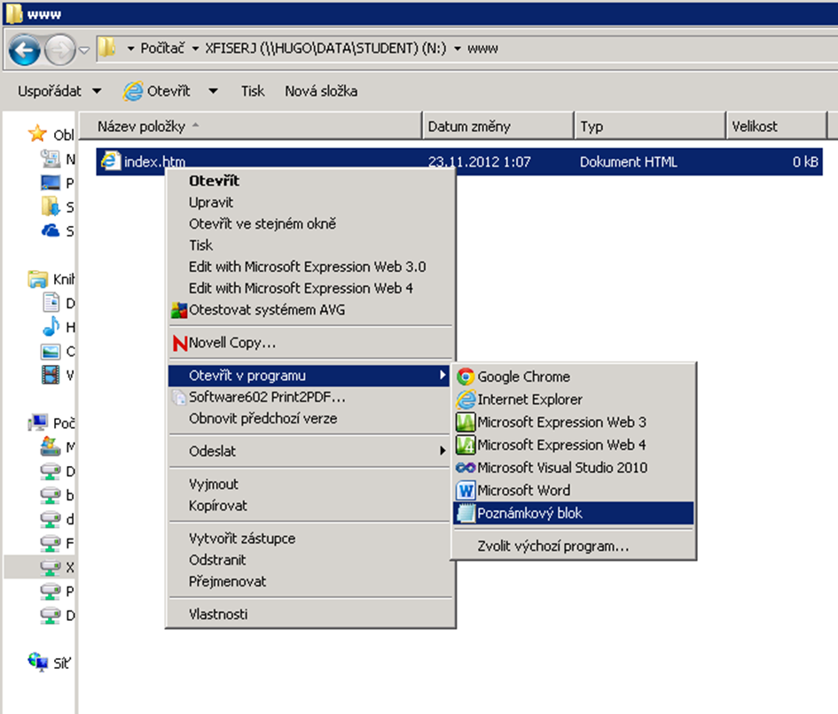
Tvorba webových stránek - úvod
Snímek 1.

Slide 10
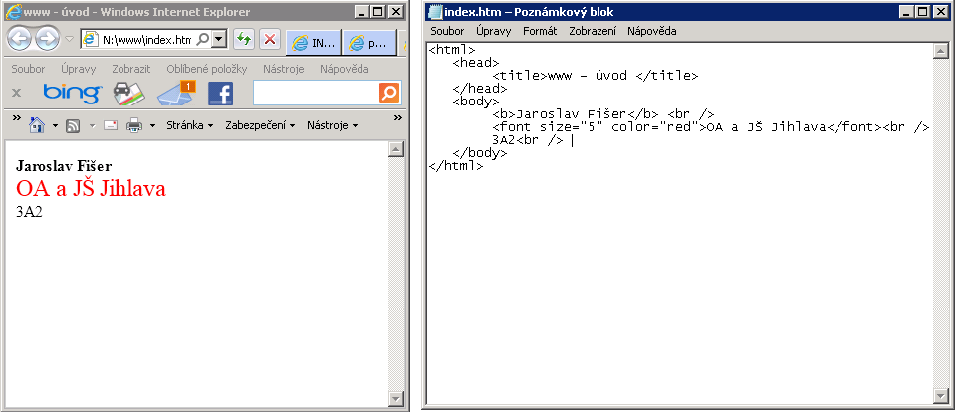
Tvorba webových stránek - úvod
Snímek 2.

Slide 11
Tvorba webových stránek - úvod
Doporučené odkazy:
http://www.jakpsatweb.cz
Použité zdroje:
Veškerý obsah včetně obrázků je dílem autora.

